Slide 1
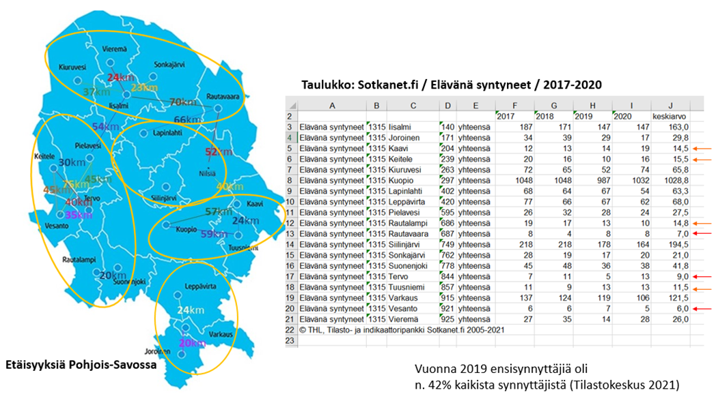
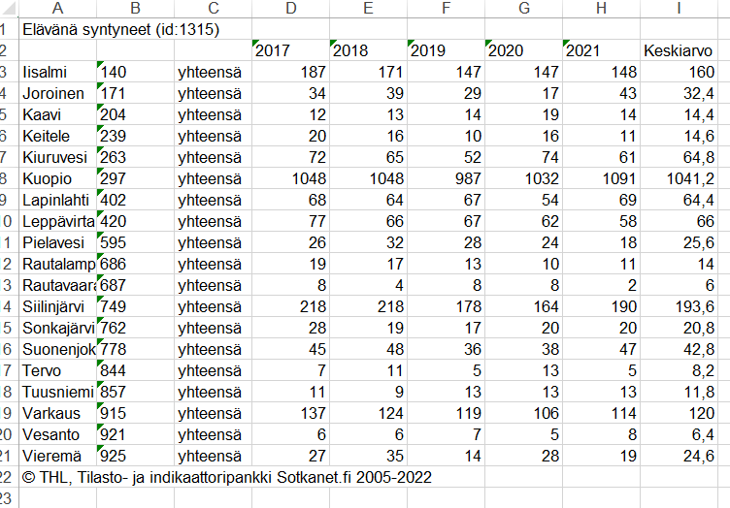
Fatima Moursad 2022

Slide 2
Jatkumo: Perhevalmennuksesta mentalisaatiota tukeviin ryhmiin
Ryhmämuotoiset palvelut
Kohdennetut ryhmät (Adhd Strategia)
Monialainen perhevalmennus
Odottajien ryhmät
Vahvuutta vanhemmuuteen
Ryhmäneuvolat
Monialaiset vanhempainillat
Raskausaika
Lapsen syntymä
Leikki-ikä
Kouluikä
Lasta odottavan perheen voimavaramittari
EPDS
Varhainen vuorovaikutus (VaVu)
Lapset puheeksi
Neuvokas perhe
Parisuhteen puheeksiotto
Aikuisten asioiden puheeksiotto lapsen määräaikaistarkastuksessa ilman lapsen läsnäoloa
Lähisuhdeväkivallan puheeksiotto
Monitoimijainen yhteistyömalli
Sovinnollinen ero
Muut perhekeskusmenetelmät
Kaikille
Tarvittaessa
Kaikille/tarvittaessa
POSOTE20 Fatima Moursad, Pauliina Rissanen ja Ulla Särkkä​

Slide 3
Monialainen perhevalmennus​ | Odottajien ryhmät | Vahvuutta vanhemmuuteen​ | Monialaiset ryhmäneuvolat​ | Monialaiset vanhempainillat​
”Messu” tyylinen ja luentotyylinen (jatkossa koko hva etätoteutus) | Vertaistuki mahdollistuu​ raskausaikana (jo käynnissä olevat ryhmät, tärkeät vertaisryhmät odottajille) | 8 (-12) tapaamiskerran kokonaisuus aloitus vauvan noin 3-4kk iästä (huomioiden alueen syntyvyys) | Neuvolakäynnin korvaava tapaaminen: 6kk ja/tai 2v iässä | Yksittäiset tilaisuudet lukuvuoden alussa sekä tarpeen mukaan
Alkuun toteutetaan palvelualueittain monialaisesti Lähi- hybridi tai etätoteutus Perhevalmennus materiaalin käyttö (POSOTE20) Järjestö ja srk yhteistyö osaksi valmennusta Synnytysvalmennus osa perhevalmennusta (kys) Tulevaisuudessa HVA laajuinen etätoteutus (vaihtoehto Terveyskylän kautta hyvinvointialueen raskaana olevan digihoitopolku?) Messut: Iisalmi, Siilinjärvi, Pielavesi, Kuopio, Varkaus ja Suonenjoki | Palvelualueittain Lähitoteutuksena, tarvittaessa etätoteutuksena​ Masuillat, Odottajien jututtamo, Pullat uunissa jne. Järjestöt ja muut toimijat, neuvola Vahvuutta vanhemmuuteen- ryhmiin rekrytointi | Koordinointi palvelualueittain ja sovitaan vastuuhenkilöt Rekrytointi odottajien ryhmistä, neuvolasta, kohtaamispaikoista Huomioiden erot syntyvyydessä, voidaan järjestää myös lapsimielessä ryhmiä Järjestäminen eri toimijoiden kesken (perhekeskus, järjestö, srk, vaka) | Alueen syntyvyyden mukaan toteutetaan Ikäkausitarkastuksen sisältämät asiat Monialaisuus mahdollisuuksien mukaan(tarv. asiantuntijan etäosallistuminen) Esim. -Hammashoito -Fysioterapia -Varhaiskasvatus -Lapsiperheiden sos.työ | Livetilaisuuksista etäyhteysmahdollisuus, chat-toiminnot Perhekeskus mukana ideoimassa ja järjestämässä vakan/sivistyksen kumppanina Kaikille perheille avoimia (lapsen ei tarvitse olla vielä päivähoidossa) Lastenhoidon järjestäminen/ lapsille omaa toimintaa Materiaalipankin (POSOTE20) hyödyntäminen
Tilaisuudet esim. 2-3x/vuosi/ paikkakunta, alueen syntyvyyden mukaan, messumuotoiset 2-3x/paikkakunta HVA etä 4x vuodessa | Ryhmiä alueen tarpeen mukaan, 2- 4x/vuosi / syntyvyyden mukaan | Ryhmiä alueen tarpeen mukaan 2-4x vuosi /syntyvyyden mukaan | Järjestämistiheys riippuu minkä ikäisille suunnattu, alueen tarpeen/syntyvyyden mukaan suunnittelu | Lukuvuosittain sekä tarpeeseen esim. joku aihe nousee esille, siirtymävaiheet
Palaveritila, neuvola tms. Messutyyliseen riittävän iso tila Hyvinvointialueen yhtenäinen etäyhteysalusta | Kohtaamispaikat, tms. sopiva tila | Neuvoloissa / kohtaamispaikoissa/ ryhmän kokoontumiseen soveltuva tila | Neuvoloissa/ paikka jossa mahdollisuus tehdä neuvolan mittaukset ja muut neuvolakäynnin asiat | Varhaiskasvatuksen/ koulun tiloissa

Slide 4
Monikkoperhevalmennus KYS
Yksin lastaodottavan perhevalmennus YVPL?
Vieraskielinen perhevalmennus? Niitty-perhevalmennuksen aineistoportaali

